Slide 1



BEOR
회사소개서
㈜폴메디
Your Reliable K-Beauty Manufacturing Partner
Paulmedi Corp.
94-27, Yongjeong-gyeongje-ro 1-gil, Pocheon-si, Gyeonggi-do, Republic of Korea.

Slide 2
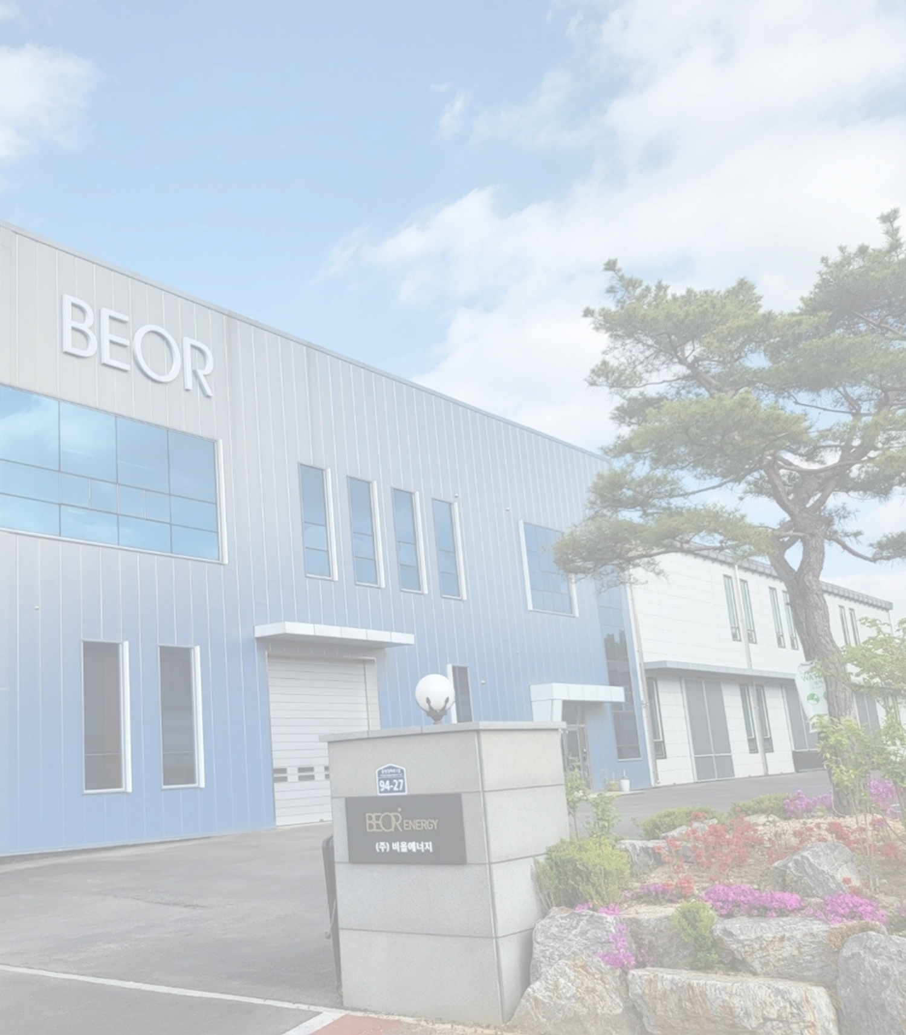

COMPANY OVERVIEW
산 업
| 제조업
기업 구분
| 중소 기업
회사 개요
대 표 자
| 이상국 Lee Sang kuk
사업 분야
| OEM&ODM 스킨케어 제조 전문기업
설 립 일
| 2009년 09월 13일
주 소
| 경기도 포천시 용정경제로길1 94-27

Slide 3


COMPANY VISION
회사 비전
고객 신뢰
제품 안전성과 기능성을 향상시켜
고객과의 신뢰를 구축으로
만족도를 향상 시키는 기업
기술 혁신
사회 참여
Paulmedi Corp는 자연 친화적 발효 기술과 저분자 혁신 기술을 바탕으로 안전하고 효과적인 제품을 개발합니다. 단순한 생산을 넘어 피부 본연의 건강을 회복시키는 솔루션을 제공하고 기술을 통해 고객 신뢰를 쌓으며, 나아가 수익의 사회 환원을 통해 모두가 함께 성장하는 미래를 만들어 갑니다.
자연의 원리를 바탕으로 한 친환경
발효 기술과 인체 흡수율을 높이는
저분자 기술을 핵심으로
차별화된 제품 개발
고객으로부터 받은 사랑과 수익을
소외된 사람들과 나눌 수 있는
사회참여 기업

Slide 4
COMPANY HISTORY
회사 연혁
15년의 전문성과 스마트팩토리 - 글로벌 뷰티 산업의 미래를 선도합니다
2013
2017
2021
2024
· 자체 브랜드 ‘체리모아’ 상표
등록 및 마스크팩 출시
· 미국·중국 등 글로벌 수출
개시 (클렌징 리무머 티슈)
· 이미지 인쇄형 마스크팩
실용신안 2건 등록
· ISO 22716 (국제
화장품 GMP) 인증 획득
· 포천 용정 일반산업단지
내 신규 공장 설립 및 신규
제조 기기와 생산라인 확장
· 스마트 공장 구축사업 시작
생산 자동화·데이터 관리 고도화
· ‘90일의 기적 After 90’ 특허 출원
2009.08
· 주식회사 폴메디 설립
(경기도 양주)
2014
· 기업부설 연구소 설립
2018 ~ 2020
2022
2025 (ongoing)
· 인도네시아 · 유럽 · 캄보
디아 등 지속적인 글로벌
수출 확대
· 세계 최대 헬스·뷰티 유통
그룹 AS Watson과
마스크팩 공급 계약 및
수출 확대
· 스마트 공장 구축 사업 지속 추진
· OEM·ODM 역량 강화 및 글로벌
유통 확대 진행
2015
· 뉴욕 JLC International
공급 계약 체결
· FDA 승인 한방원료 23종
적용 제품 공개
2009
2013
2017
2021
2024

Slide 5
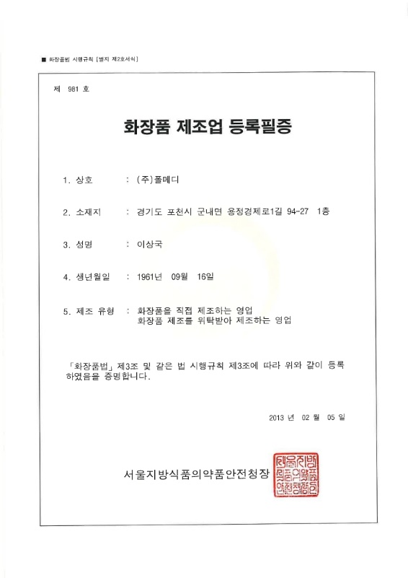
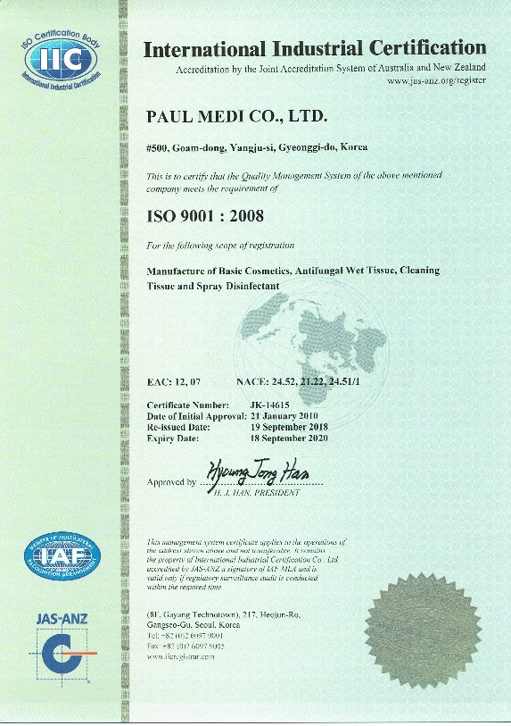
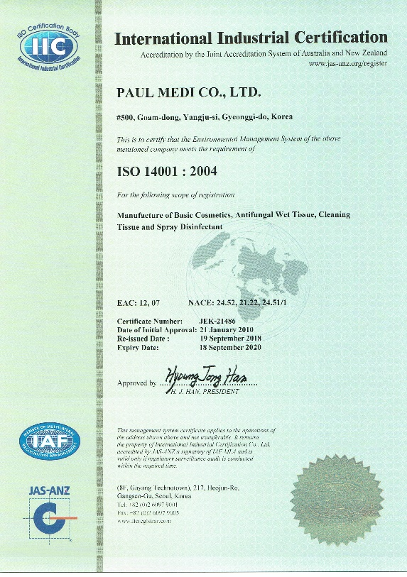
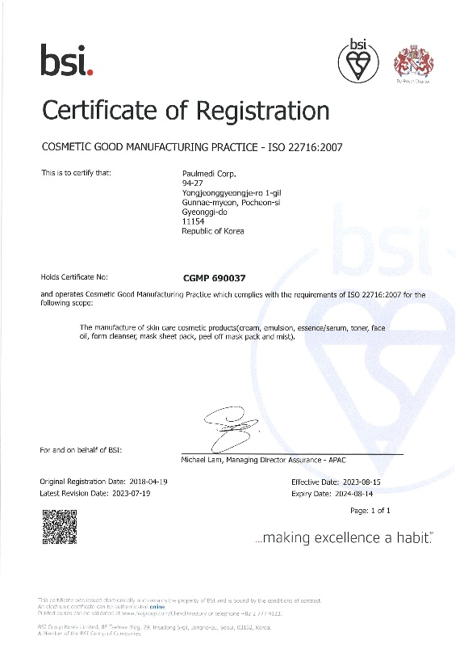
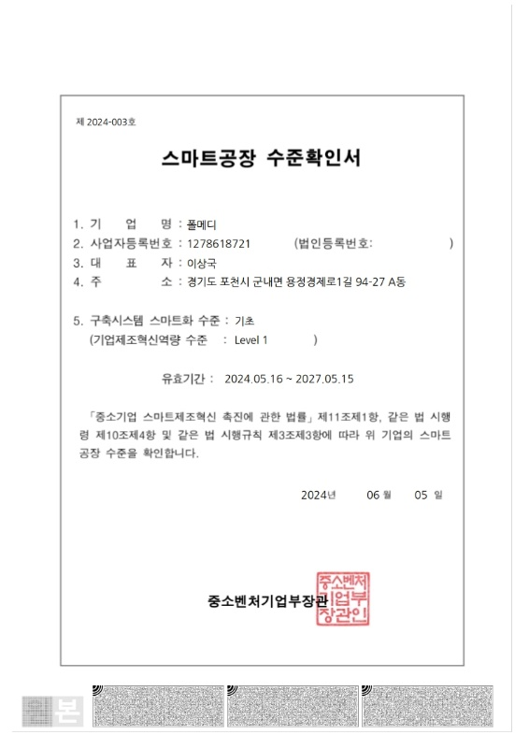
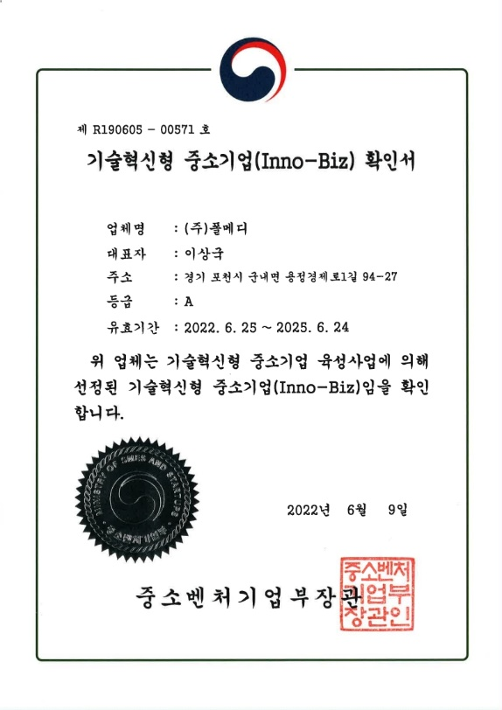
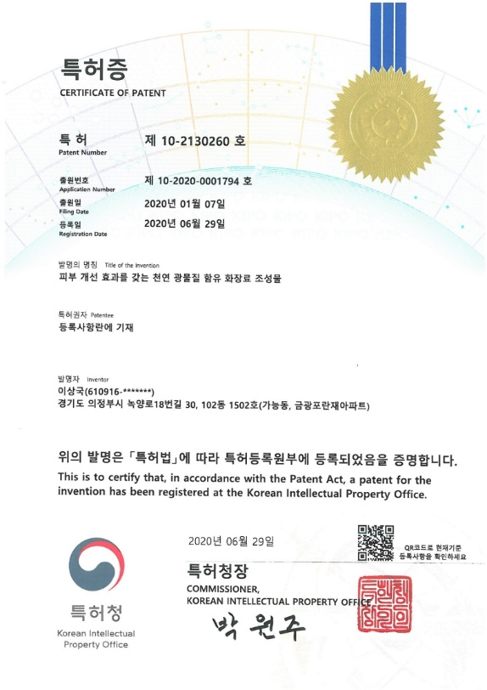
CERTIFICATIONS
인증&특허
01
화장품 제조업
02
ISO 인증 (9001, 14001, 22716 CGMP)
03
스마트 공장
04
이노비즈
05
특허
Notes:
기술력 보유 원료/ 특화된 기술 처리해줘서 효과가 뛰어남

Slide 6
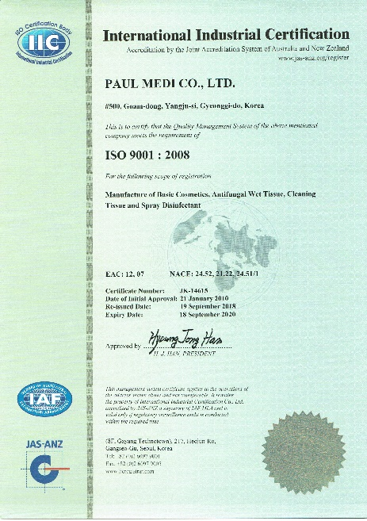
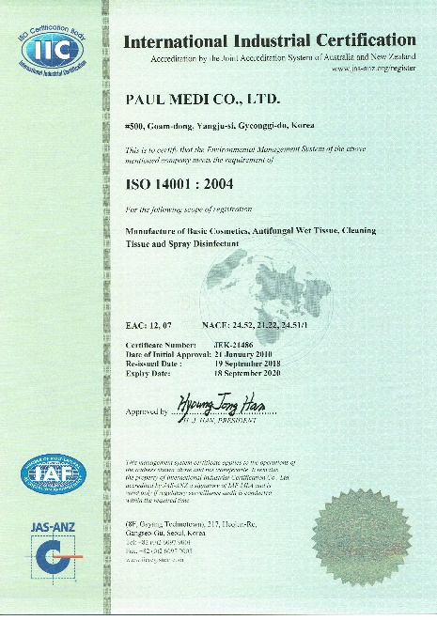
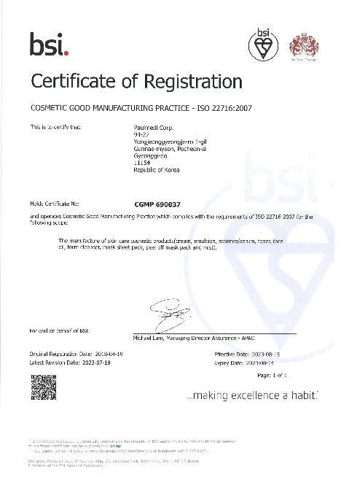
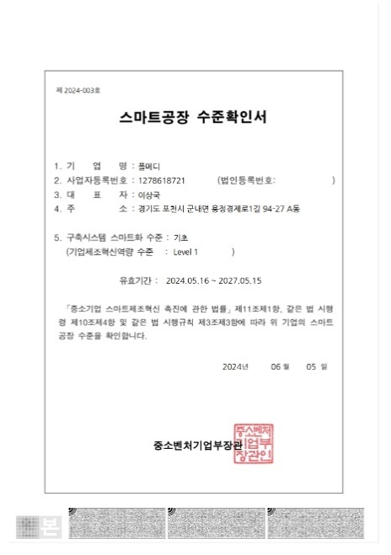
QUALITY MANAGEMENT
품질관리 시스템
01
02
체계적 품질관리 프로세스 구축
스마트 자동화 생산 시스템 실현
국내외 인증을 기반으로 품질 관리 전반을 표준화 및 정밀 공정 관리 체계 운영
제조, 생산, 품질, 출고 등 전 과정을 자동화하여 생산 효율 및 품질 일관성 증대
03
04
생산 안정성 품질 신뢰 확보
글로벌 경쟁력 기반 확보
스마트 팩토리 기반의 정량화 공정으로 제품 품질 편차 최소화 및 고객사와의 신뢰성 향상
국제 기준에 부합하는 품질과 생산 시스템을 통해 글로벌 시장 대응력과 수출 경쟁력 강화
Notes:
기술력 보유 원료/ 특화된 기술 처리해줘서 효과가 뛰어남

Slide 7
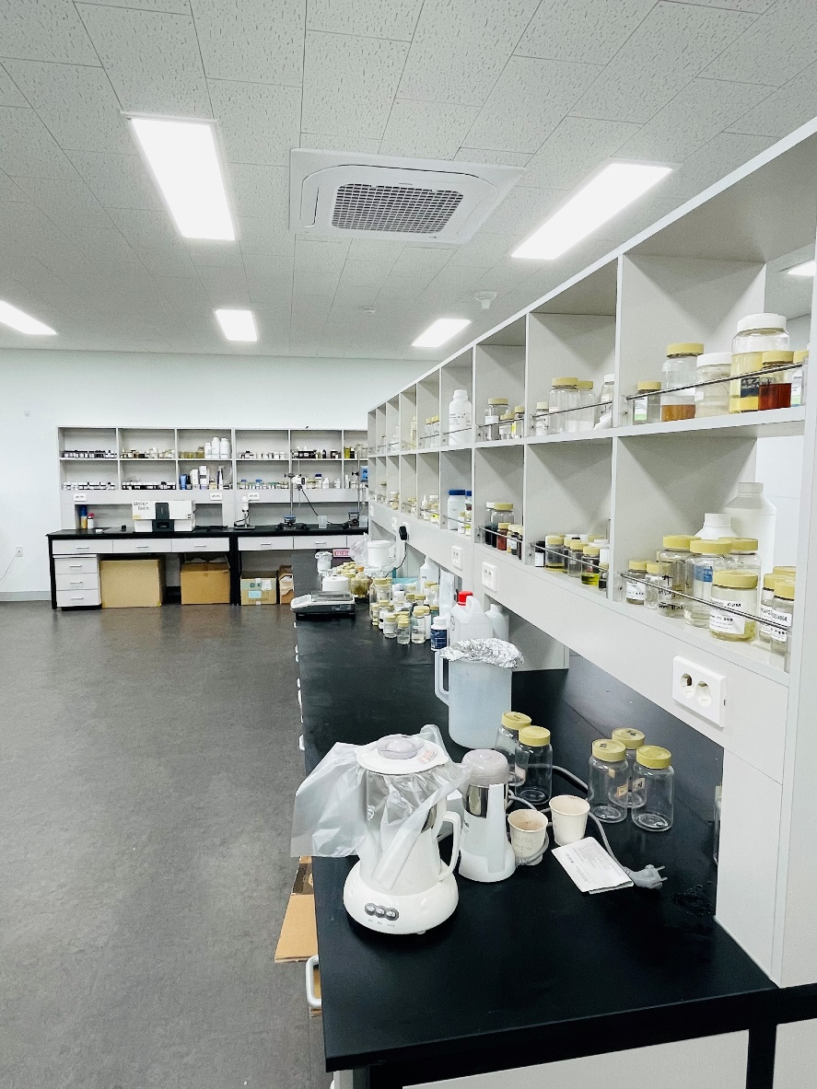
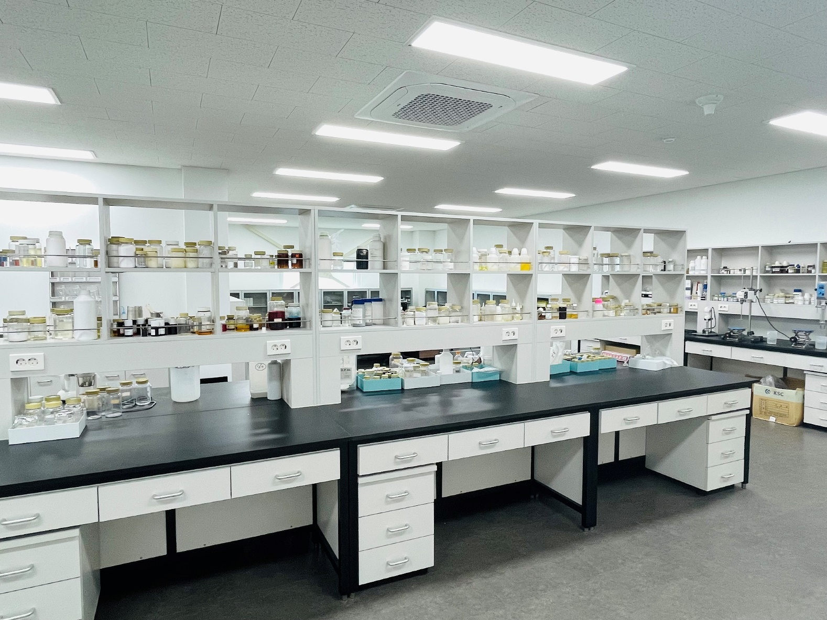
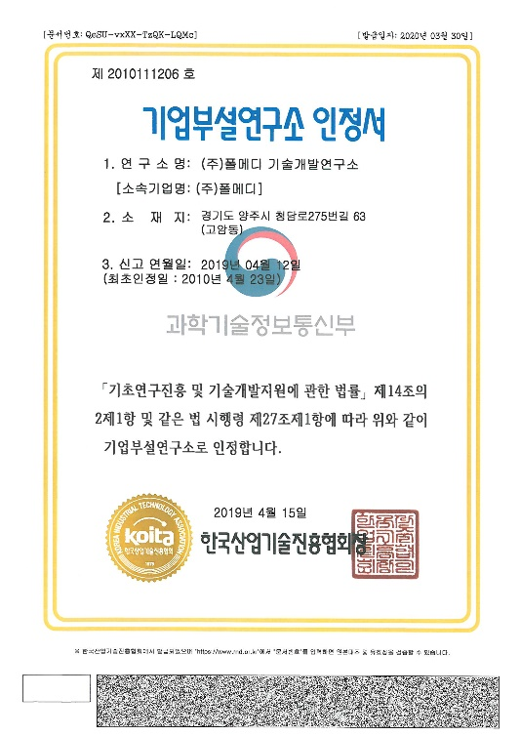
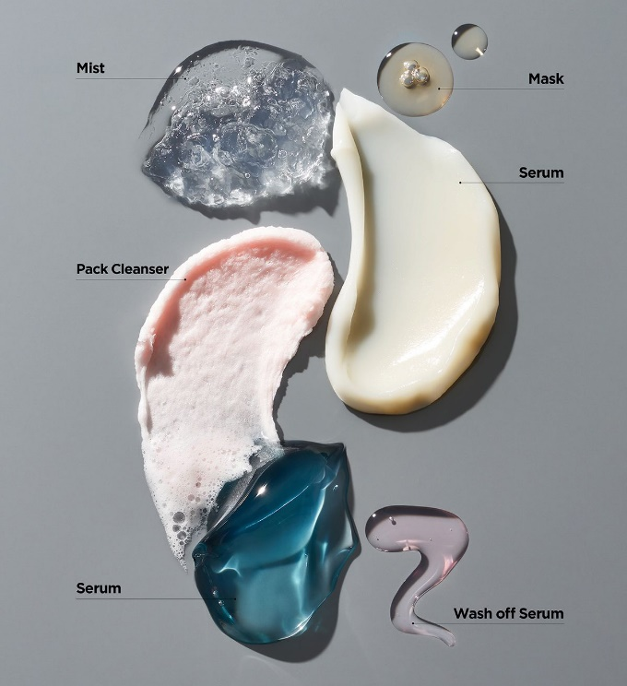
WHY WORK WITH US
R&D
01
차별화된 제품 개발 역량
자체 연구소와 전문 인력을 바탕으로 다양한 스킨케어 제형 개발이 가능하며, 제형부터 패키지 디자인까지 일관된 맞춤형 제품을 제공합니다.
Notes:
기술력 보유 원료/ 특화된 기술 처리해줘서 효과가 뛰어남

Slide 8
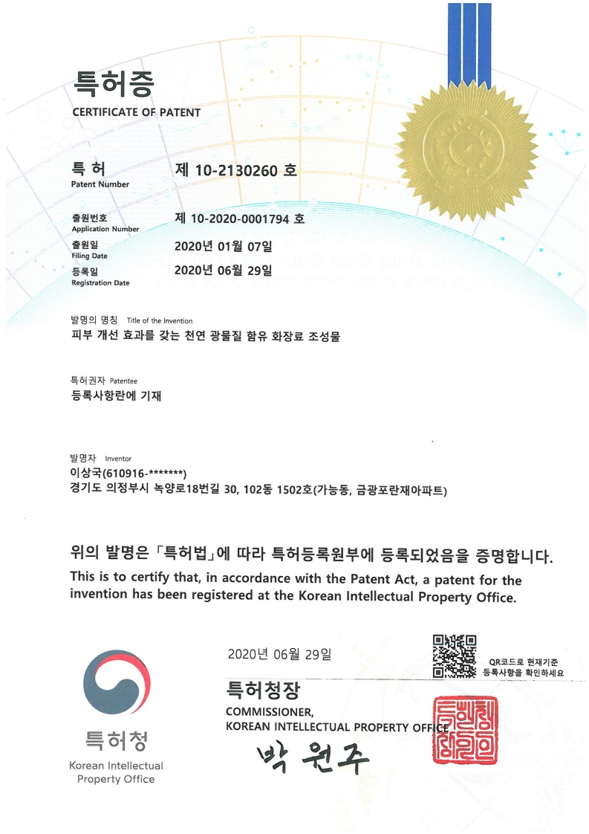
WHY WORK WITH US
보유 기술
02
자체 조성료 특허 기술 보유
차별화된 제품과 경쟁력을 위한 기술
당사가 보유한 독자적인 제형 및 기능 개발 기술을 통해 타사와 명확히 구별되는 제품을 구현합니다. 기술을 겸비한 경쟁력 있는 스킨케어 제품으로 시장 우위 확보가 가능합니다
피부 개선 효과를 갖는
천연 광물질 함유 화장료 조성물
Notes:
기술력 보유 원료/ 특화된 기술 처리해줘서 효과가 뛰어남

Slide 9
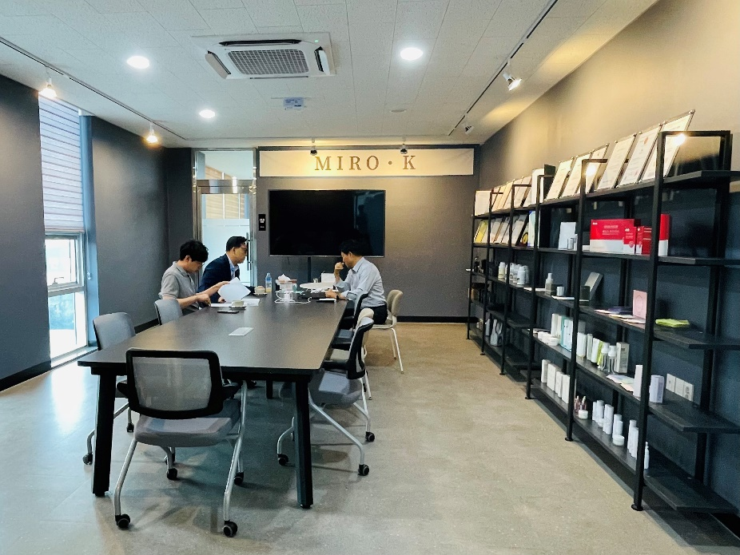

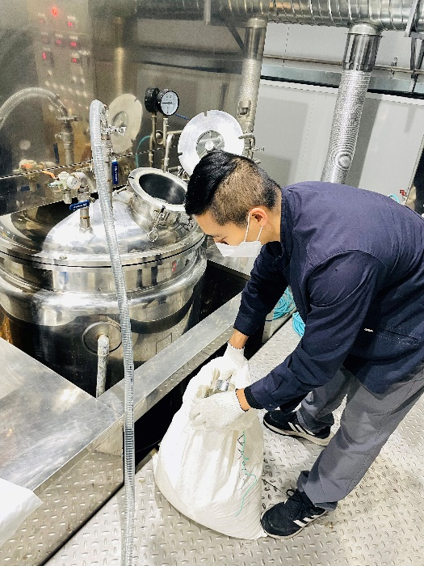
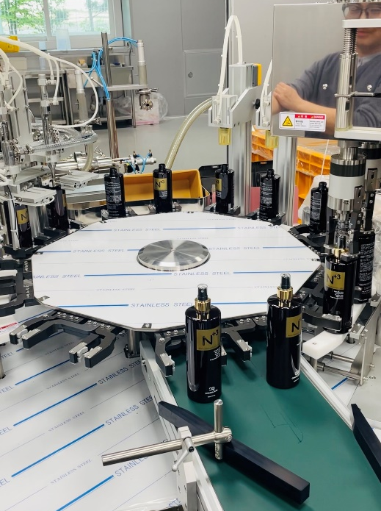
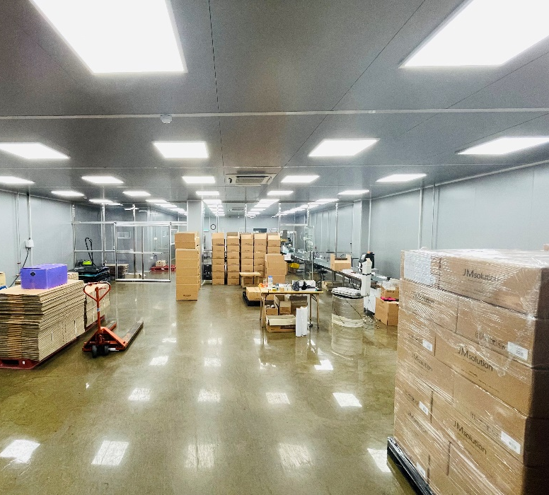
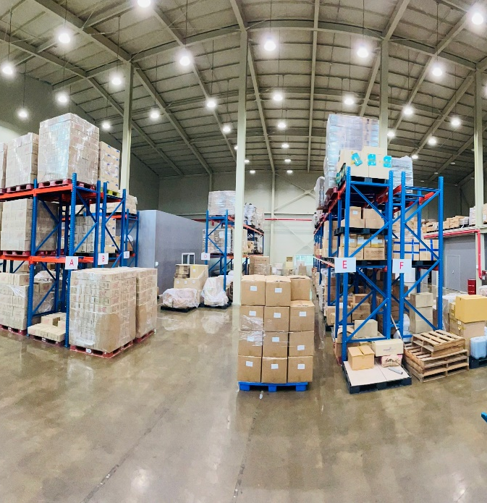
WHY WORK WITH US
원스톱 생산체계
제형 개발 → 패키지 개발 → 개발 샘플 확인 → 제조 관리 → 품질 관리 → 포장 → 출고
제품 개발에 필요한 전 공정을 자동화하여 진행합니다. 이는 일관된 품질 · 신속한 대응 · 안정적인 공급을 가능하게 하는 폴메디만의 차별화된 시스템입니다.
03
일괄 공정관리 실현

Slide 10
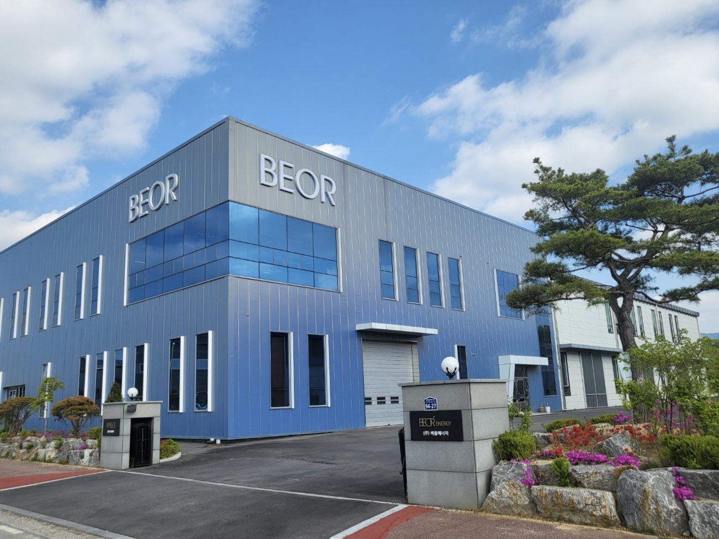
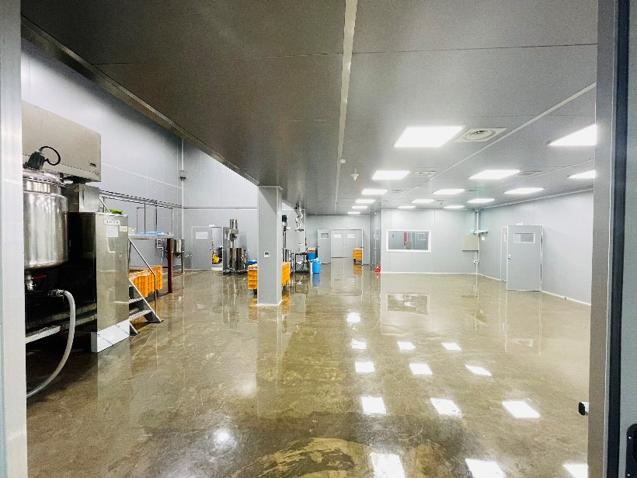
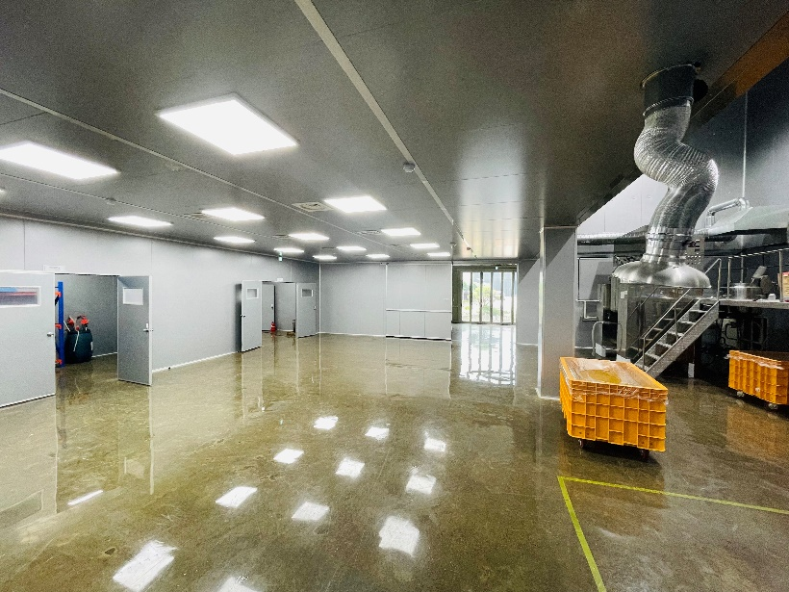
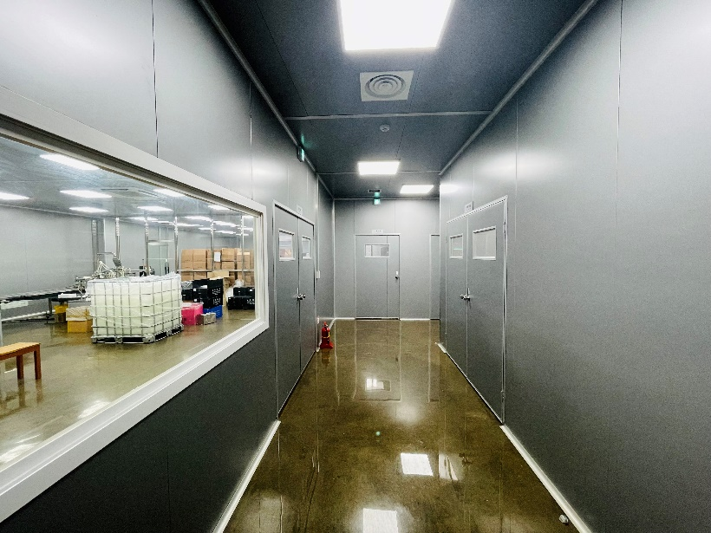
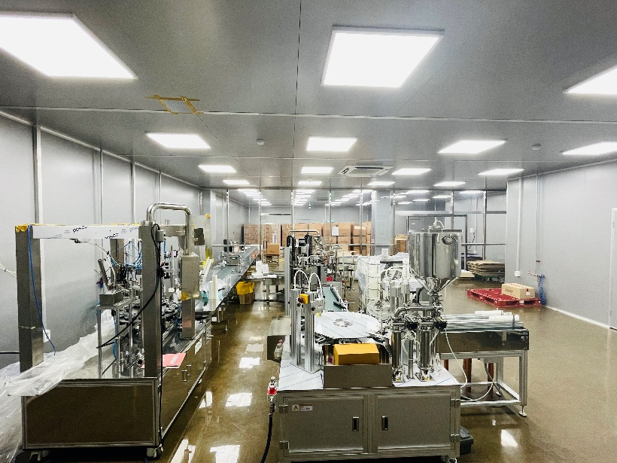
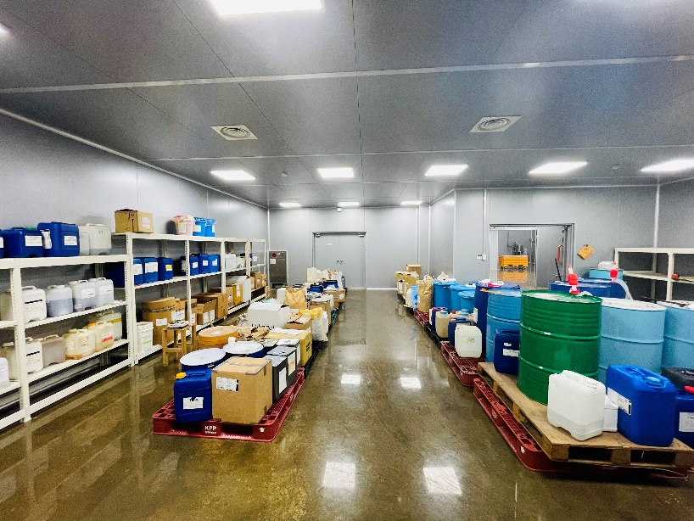
WHY WORK WITH US
회사 전경
04
청결한 생산 환경 · 체계적 공장 관리
청결하고 위생적인 생산 환경을 기반으로 공정 전반에 걸친 체계적이고 엄격한 관리 시스템을 운영합니다. 안정적인 품질과 신뢰도 높은 제품 생산을 위한 최적의 제조 환경을 유지하고 있습니다.

Slide 11
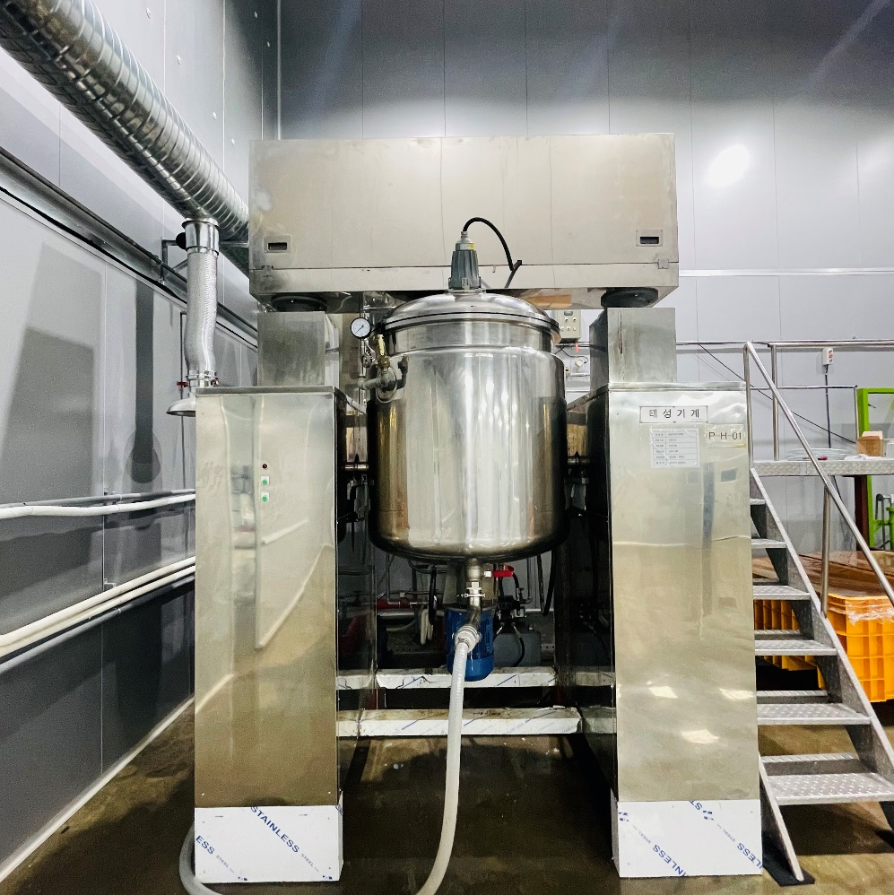
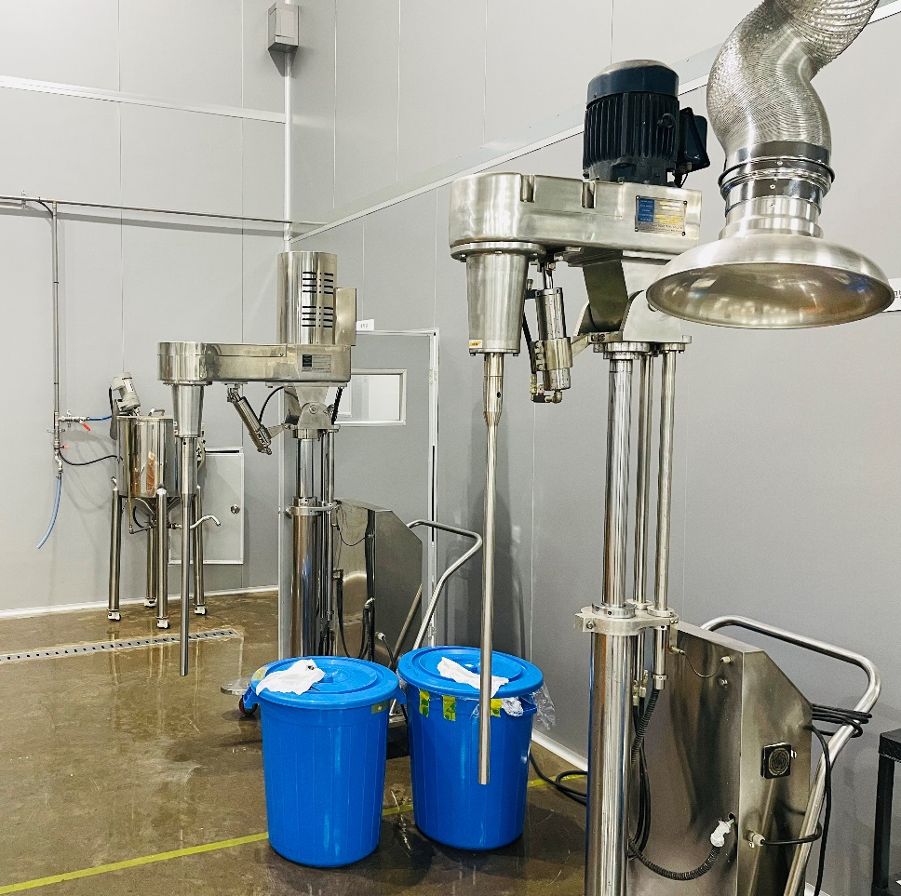
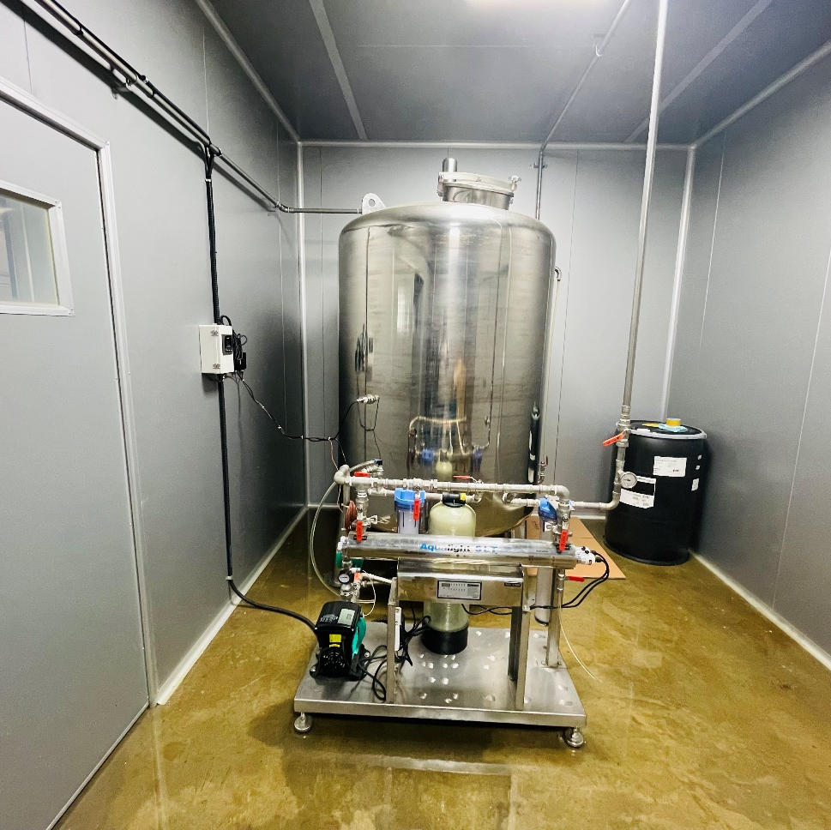
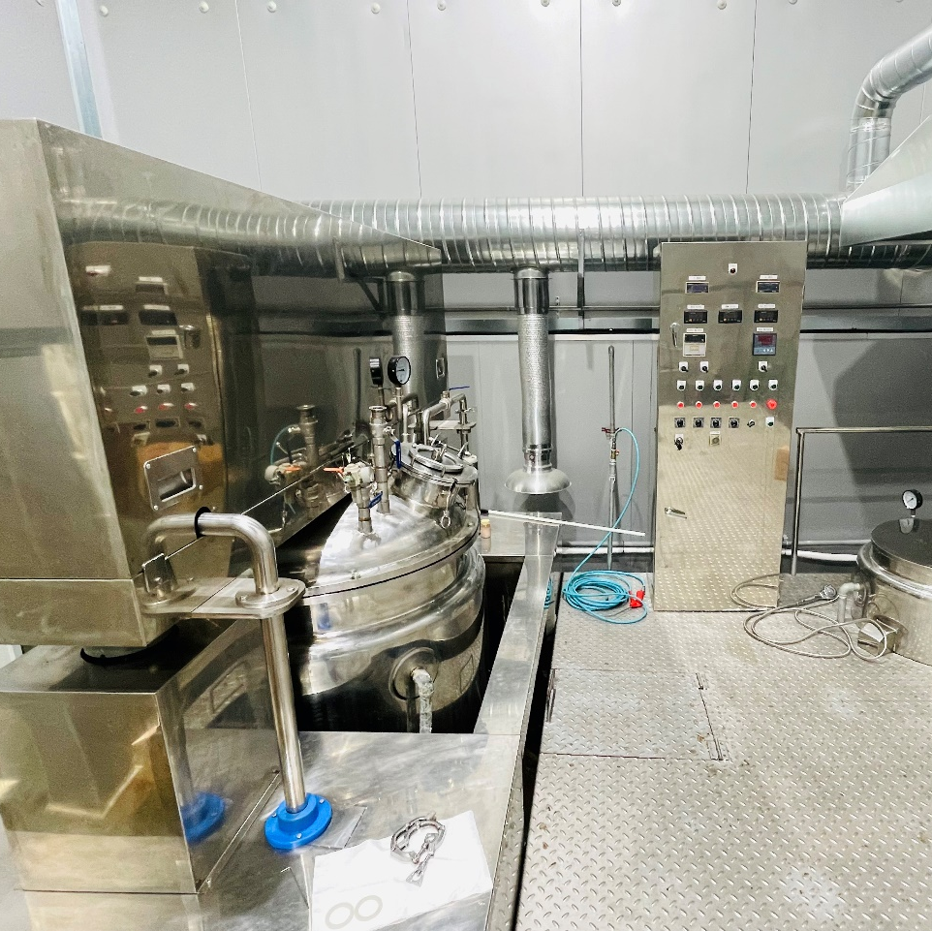
EQUIPMENT STATUS
제조시설
제조가마
제조 교반기
정수필터
유화가마

Slide 12
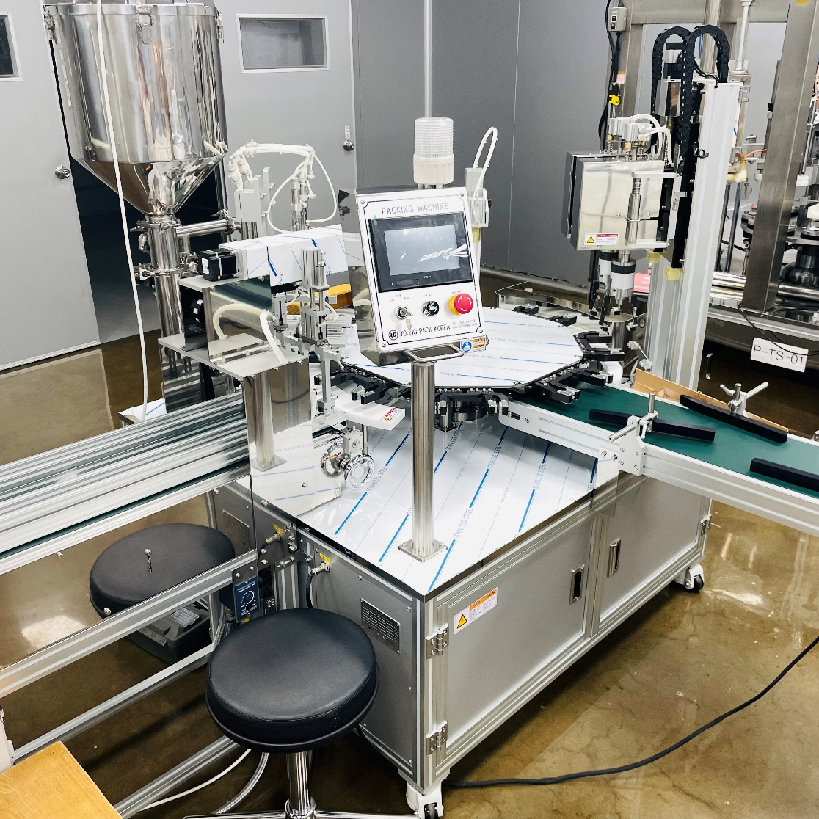
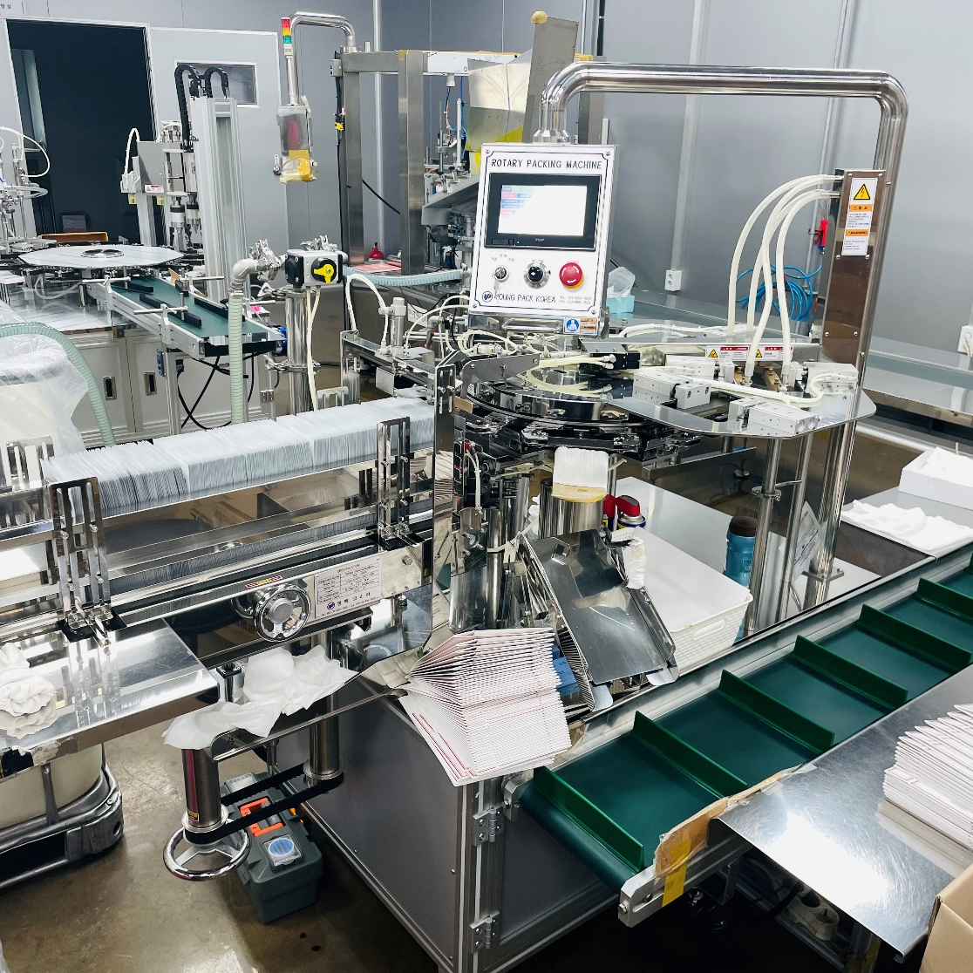
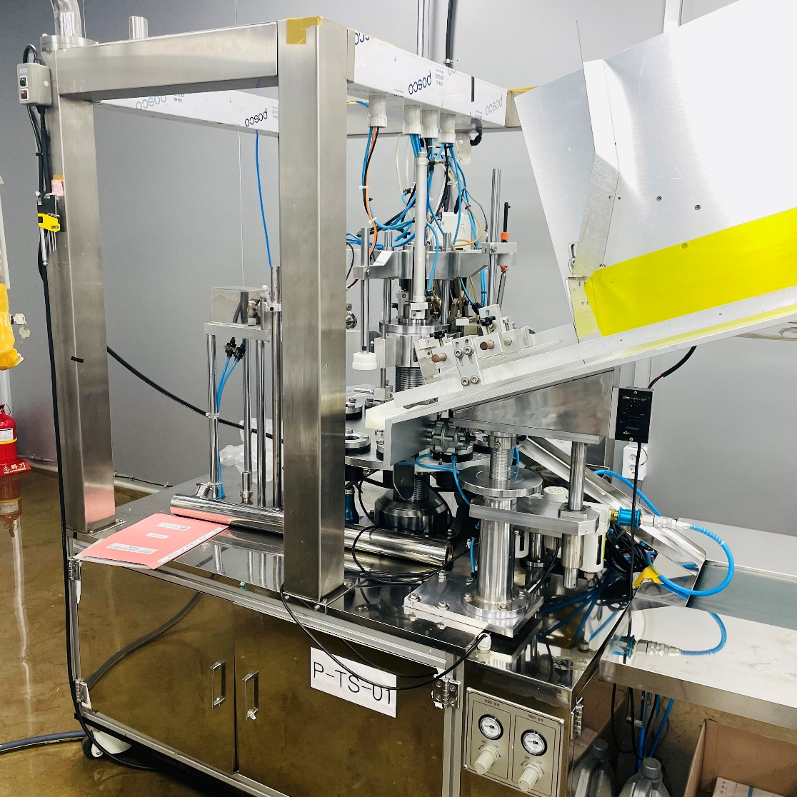
EQUIPMENT STATUS
생산시설
용기 충진기
마스크팩
튜브 실링

Slide 13
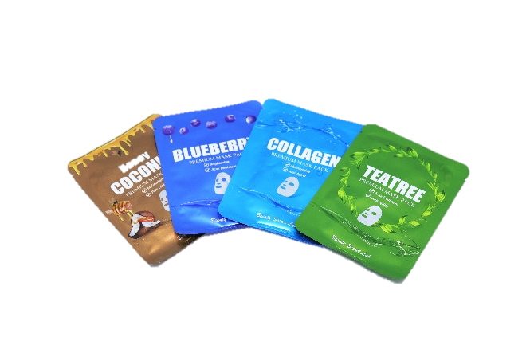
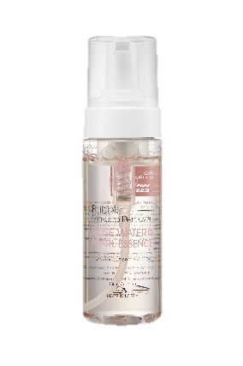
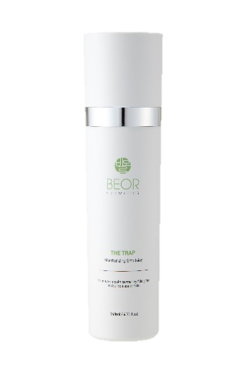
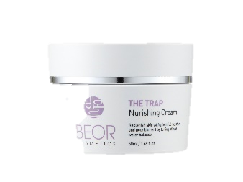
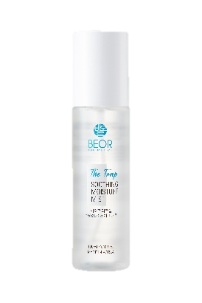
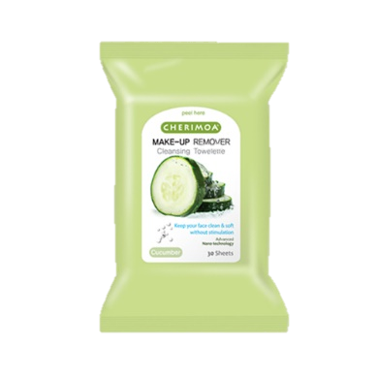
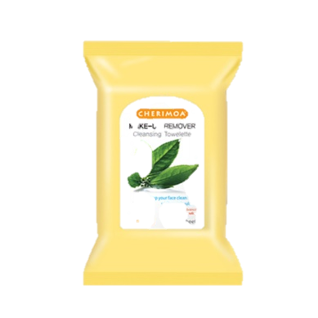
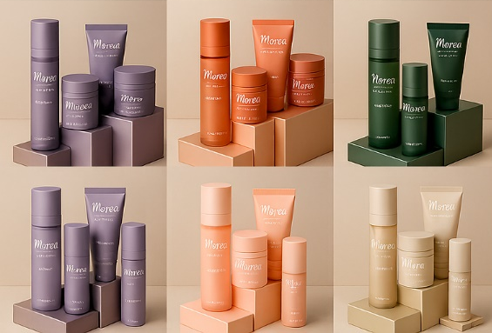
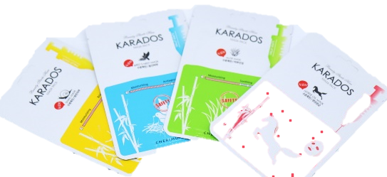
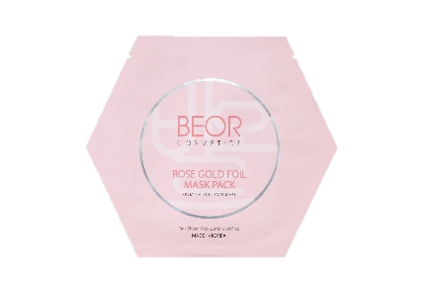
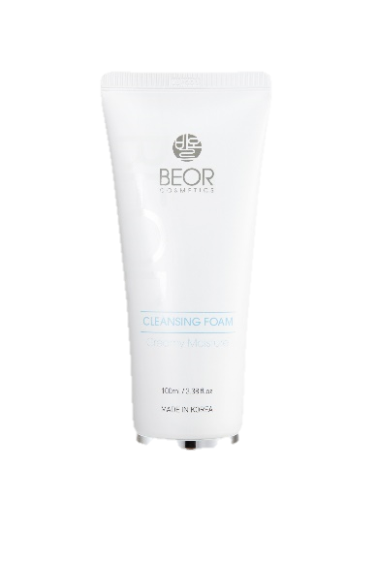
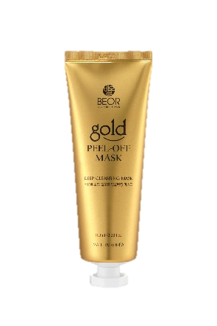
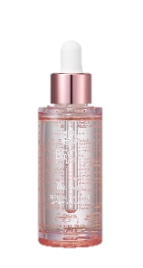
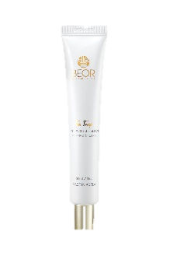
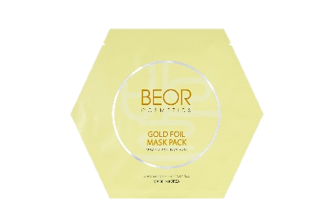


PRODUCTS PORTFOLIO
주요 제품군
1
2
3
4
스킨케어
마스크팩
클렌징
화장품 세트
토너, 에멀젼, 세럼,
크림, 미스트 등
골드, 홀로그램, 로즈골드
클렌징워터,
클렌징폼, 필오프 등
다양한 컨셉 화장품 세트

Slide 14



PRODUCTS PORTFOLIO
고객 맞춤형 솔루션
다양한 제형
유연한 MOQ
편리한 제품

Slide 15




MANUFACTURING PROCESS
ODM 프로세스
STEP 1
STEP 2
STEP 3
STEP 4
상담 및 콘셉트 협의
제형 개발 및 샘플 테스트
패키지 개발 및 단가 계산
최종 확정 및 생산 진행
고객 니즈와 브랜드 컨셉을 기반으로 제품 방향성 설정
전문 연구팀이 제안된 컨셉에 맞는 제형을 개발 및 샘플 테스트
제품 컨셉에 맞는 용기와
디자인 제안, 생산 수량 기준
단가 및 납기 일정 확정
제형과 패키지 최종 확정 후 생산 자체품질관리를 통해
안정적인 제품 공급 보장
Notes:
빼도 되지 않을까 싶습니다. 제형개발 부터 출고관리까지 원스텝 관리 가 있으니까 아니면 인터넷 간략 가벼운 이미지로 프로세스 맵을 그려줘야하나 음. 공정플로우 같이.

Slide 16
MANUFACTURING PROCESS
제조 프로세스
화장품 제형 QC
원료 입고
화장품 제형 제조
1차 포장 충진
최종 포장
완제품 보관
포장 자재 입고
완제품 QC
1차 포장 - 용기
2차 포장 - 단상자
최종 포장 - 카톤박스
Notes:
빼도 되지 않을까 싶습니다. 제형개발 부터 출고관리까지 원스텝 관리 가 있으니까 아니면 인터넷 간략 가벼운 이미지로 프로세스 맵을 그려줘야하나 음. 공정플로우 같이.

Slide 17







BUSINESS STATUS
글로벌 네트워크
미국, 유럽, 호주, 중국, 홍콩,
인도네시아 등 다수 국가 수출
AS Watson, Nordstrom, Costco, T.J.Maxx, Target 등 유명 유통 채널 납품

Slide 18







OUR CORE STRENGTHS
OEM·ODM 전문가
01
02
03
04
05
차별화된
제품 개발 역량
제품 통합 개발
솔루션 제공
자체 조성료
특허 기술 보유
일괄
공정관리 실현
스마트 생산
인프라 구축
자체 연구소를 기반으로 고기능성·저자극·
트렌드 대응 제품의
독자적 개발 체계 구축
전문 연구원과 디자이너를 통해 제형 및 디자인 개발까지 일관된 통합 솔루션 제공
독자적인 특허 기반
발효 저분자 조성물 기술을 접목해 차별화된 제품
효능 및 안정성 확보
제품 개발부터 생산· 출고
원스톱 공정을 적용
일관된 품질과
공급 안전성 확보
국제 화장품 GMP
기준에 부합하는
청결하고 위생적인
신축 제조시설
Notes:
기술력 보유 원료/ 특화된 기술 처리해줘서 효과가 뛰어남

Slide 19






감사합니다
주 소
| 경기도 포천시 용정경제로1길 94-27
대표전화
| 031) 877-0071
이 메 일
| paulmedi2009@naver.com
홈페이지
| www.beorcosmetic.com
상담시간
| 월요일 ~ 금요일( 09:00~18:00 )

